Slide 1
Estructura del documento HTML5
VS Code · Anatomía del documento · Metadatos y favicon · Atributos globales · Validación W3C
Unidad 2 — Codificación de la estructura de páginas web
Facilitador: Giovanni Antonio Coto Calderón

Slide 2
1. Visual Studio Code: el entorno del curso
Facilitador: Giovanni Antonio Coto Calderón
CSTI12002 · Sesión 3

Slide 3
¿Qué es VS Code?
Editor de código gratuito, de código abierto y multiplataforma, de Microsoft.
El más usado por desarrolladores web: será nuestro entorno todo el módulo.
Con extensiones alcanza capacidades de IDE: edición, terminal y control de versiones en una ventana.
IntelliSense (autocompletado) · Emmet (abreviaturas)
Terminal integrada · Source Control nativo · Paleta de comandos (Ctrl+Shift+P)
Facilitador: Giovanni Antonio Coto Calderón
CSTI12002 · Sesión 3

Slide 4
El kit de extensiones del curso
Escribir mejor
Versionar y ver claro
Live Server: recarga automática
Prettier: formatea al guardar
Auto Rename Tag
Path Intellisense: rutas
GitLens · GitHub Pull Requests
Spanish Language Pack
Error Lens: errores en línea
Material Icon Theme
Facilitador: Giovanni Antonio Coto Calderón
CSTI12002 · Sesión 3
Notes:
Todas gratuitas. Se instalan desde la vista Extensiones (Ctrl+Shift+X).

Slide 5
Ajustes del curso (Ctrl + ,)
Auto Save: afterDelay — no se pierde el trabajo.
Format On Save con Prettier — el código se ordena solo.
Word Wrap: on — sin desplazamiento horizontal.
El formateo al guardar alimenta el indicador evaluado:
“es ordenado en la elaboración del código”.
Facilitador: Giovanni Antonio Coto Calderón
CSTI12002 · Sesión 3

Slide 6
2. Anatomía del documento HTML5
Facilitador: Giovanni Antonio Coto Calderón
CSTI12002 · Sesión 3

Slide 7
¿Qué es HTML?
Lenguaje de Marcado de Hipertexto: estructura y da SIGNIFICADO al contenido.
Usa etiquetas (como <p> o <h1>) para indicar al navegador cómo tratar cada parte.
Es la columna vertebral de Internet.
Creado en 1989 por Tim Berners-Lee, en el CERN.
Su idea original: vincular y compartir documentos científicos.
Facilitador: Giovanni Antonio Coto Calderón
CSTI12002 · Sesión 3

Slide 8
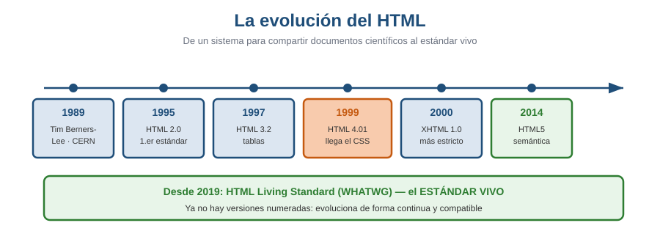
La evolución del lenguaje
De 1989 al estándar vivo que gestiona la WHATWG.
Facilitador: Giovanni Antonio Coto Calderón
CSTI12002 · Sesión 3
Notes:
Hito clave: HTML 4.01 (1999) separa contenido (HTML) de apariencia (CSS). HTML5 (2014) trae semántica, video y audio nativos, y canvas.

Slide 9
Hoy: el estándar vivo
Desde 2019 las versiones numeradas desaparecieron.
La WHATWG (Apple, Google, Mozilla, Microsoft) gestiona el HTML Living Standard.
Evoluciona de forma continua, no por lanzamientos anuales.
Se mantiene compatible con versiones anteriores: el código no queda obsoleto.
HTML5 es el estándar vigente; la portada se llama por convención index.html.
Facilitador: Giovanni Antonio Coto Calderón
CSTI12002 · Sesión 3

Slide 10
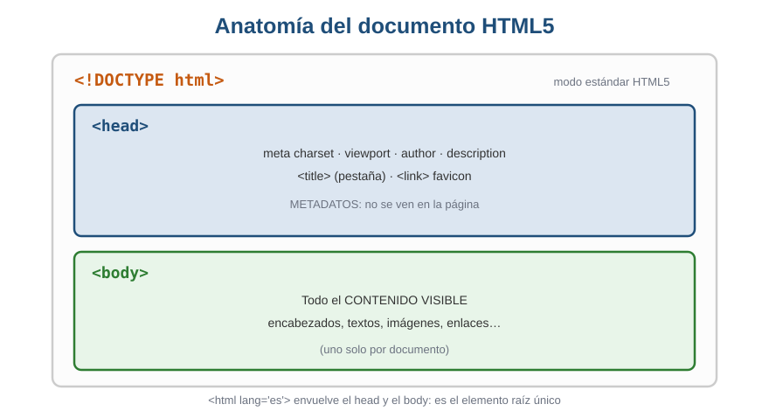
La estructura base
DOCTYPE, head (metadatos) y body (contenido visible).
Facilitador: Giovanni Antonio Coto Calderón
CSTI12002 · Sesión 3
Notes:
Insistir en la división: el head informa SOBRE la página; el body ES la página. Uno solo de cada uno por documento.

Slide 11
Las cuatro piezas
<!DOCTYPE html>: primera línea; activa el modo estándar (evita el “modo quirks”).
<html lang='es'>: elemento raíz único; lang declara el idioma (accesibilidad y SEO).
<head>: metadatos, información sobre la página. Nada visible.
<body>: todo el contenido visible. Uno solo por documento.
Facilitador: Giovanni Antonio Coto Calderón
CSTI12002 · Sesión 3

Slide 12
El <head> a fondo
<meta charset='UTF-8'>: codificación (tildes, eñes). Va primero.
<meta name='viewport' …>: ancho real del dispositivo; base del responsivo (Unidad 4).
<title>: el ÚNICO obligatorio del head. Pestaña, favoritos y resultados de Google.
meta author / description / keywords: autoría, resumen y palabras clave.
<link rel='icon'>: el favicon; se guarda en recursos/ y se llama con RUTA RELATIVA.
Facilitador: Giovanni Antonio Coto Calderón
CSTI12002 · Sesión 3

Slide 13
3. Atributos globales y comentarios
Facilitador: Giovanni Antonio Coto Calderón
CSTI12002 · Sesión 3

Slide 14
Se aplican a cualquier etiqueta
Atributos globales
Comentarios
id: identificador único
class: agrupación reutilizable
lang · title (tooltip)
style · hidden · data-*
<!-- texto --> (Ctrl + /)
No se renderizan…
…pero SÍ viajan al navegador
Nunca datos sensibles
Facilitador: Giovanni Antonio Coto Calderón
CSTI12002 · Sesión 3
Notes:
En el curso los comentarios son obligatorios y evaluados: rotulan secciones, explican decisiones y firman el archivo.

Slide 15
4. La W3C y la validación
Facilitador: Giovanni Antonio Coto Calderón
CSTI12002 · Sesión 3

Slide 16
¿Qué es la W3C?
World Wide Web Consortium: desarrolla los estándares abiertos de la web.
Que exista un estándar es lo que garantiza que una página se vea igual…
…en Chrome, en Firefox o en Safari.
Sin estándar, cada navegador interpretaría el código a su manera.
Su validador oficial: validator.w3.org
Facilitador: Giovanni Antonio Coto Calderón
CSTI12002 · Sesión 3

Slide 17
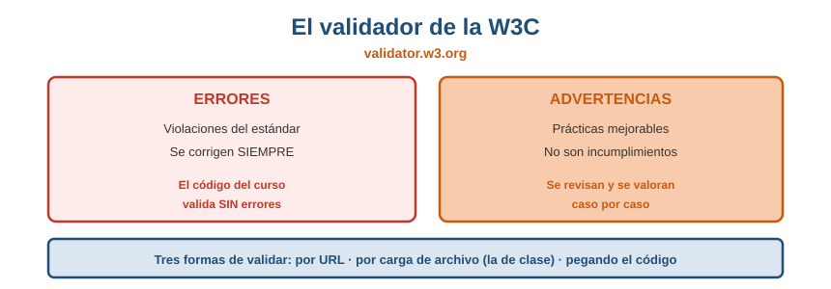
Errores y advertencias
El código del curso valida sin errores.
Facilitador: Giovanni Antonio Coto Calderón
CSTI12002 · Sesión 3
Notes:
En clase se valida por carga de archivo. La validación es requisito de entrega en cada práctica.

Slide 18
Ideas clave de la sesión
VS Code + el kit de extensiones es el entorno de todo el módulo.
Format On Save alimenta el indicador evaluado de orden del código.
HTML estructura y da significado; hoy es un estándar vivo (WHATWG).
Cuatro piezas: DOCTYPE, html lang, head (metadatos) y body (contenido).
El <title> es el único elemento obligatorio del head.
Los comentarios son obligatorios y evaluados; nunca llevan datos sensibles.
El código del curso valida en la W3C sin errores.
Facilitador: Giovanni Antonio Coto Calderón
CSTI12002 · Sesión 3

